Slide 1

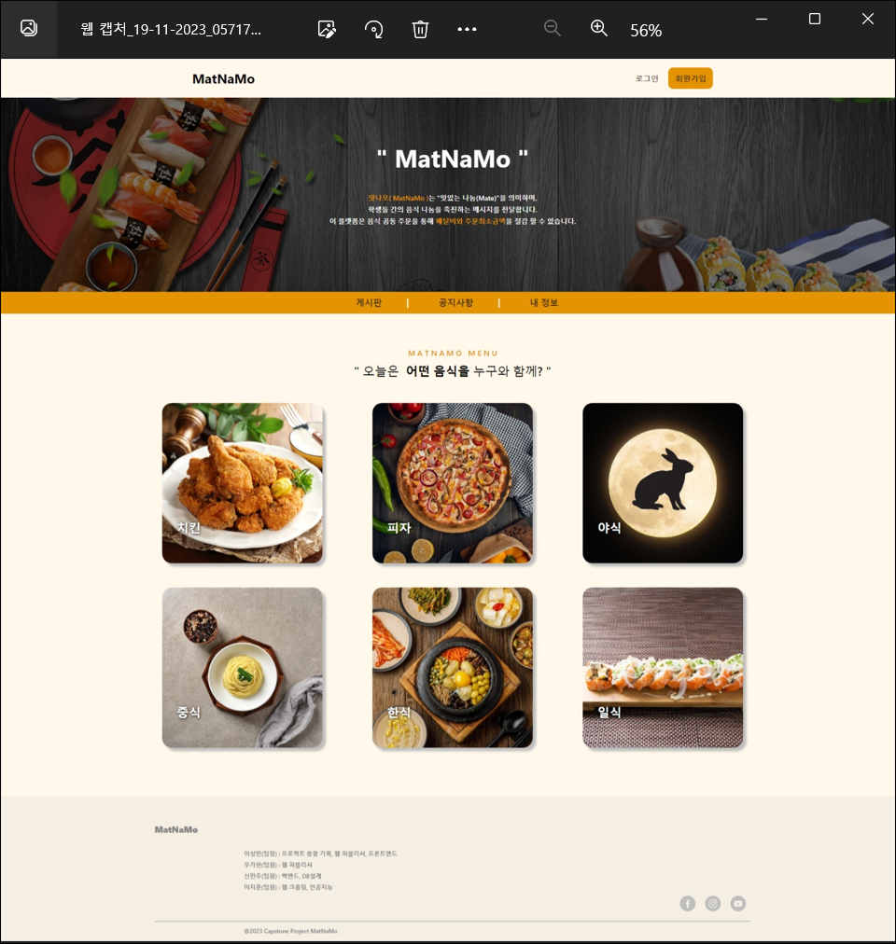
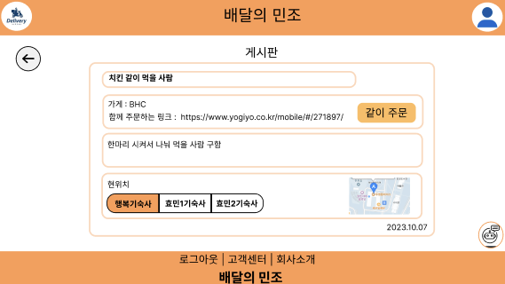
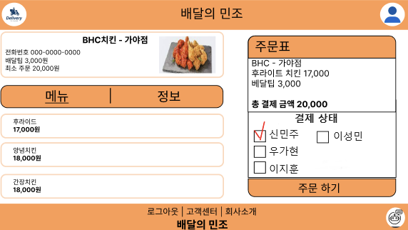
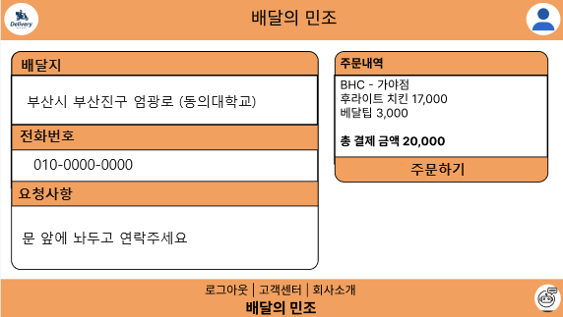
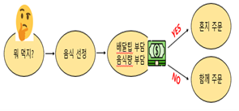
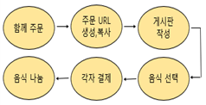
2023 DONG-EUI UNIVERSITY Capstone Design Contest
맛나모
(MatNaMo)
[배달의 민(조)] *이성민, 신민주, 우가현, 이지훈 #이현섭
ICT공과대학 응용소프트웨어공학과
과제의 목적 및 필요성
제작과정 및 시험
현대 사회에서 배달 서비스는 우리의 일상생활에 깊게 뿌리를 박고 있다. 배달 서비스의 성장은 편의성과 안전성을 강조하는 상황을 통해 급격히 성장하였다. 그러나 이 성장과 함께 배달 팁이 급격히 상승하기도 했으며 음식의 양이 혼자 먹기에 양이 많아 먹기 힘들며 남은 음식은 폐기하며 음식 낭비가 지속되고 있다. 이와 같은 이유로 "음식 나누기", "배달팁 나누기“ 같은 사이트가 큰 필요성을 가진다. 배달팁을 공동으로 부담하고 음식을 나누는 옵션을 제공함으로써 개인 소비자들은 경제적 이익을 얻을 수 있다.
회원 가입, 로그인, 음식 카테고리를 선택할 수 있는 메인 페이지를 구축한 후 게시판과 공지사항 페이지를 구축하였다. 게시판에는 그룹 주문을 위한 글들을 작성 할 수 있으며 공지사항은 관리자만이 글들을 작성할 수 있으며 회원은 글의 내용을 조회할 수 있게 하였다. 메인 페이지에서 음식 카테고리를 선택하면 가게의 정보들이 나오며 원하는 가게를 선택하면 가게의 정보와 음식 정보, 게시판, 그룹 주문 화면이 나오게 한다. 그룹 주문 버튼을 누르면 함께 주문할 수 있는 페이지의 URL이 생성 및 복사되어 이를 이용해 게시판에 작성하면 사용자들이 이를 보고 함께 주문하고 각자 계산할 수 있게 하였다.
개념설계
배달 음식을 시키고 싶지만 배달팁이 부담되거나 혼자 먹기에 음식량이 많아 부담스럽다면 함께 주문 기능을 이용한다. 원하는 음식을 선택한 후 자신이 방장이 되어 음식을 주문하거나 게시판에 작성된 글을 통해 음식을 주문할 수 있다. 만약 방장이 되어 게시판을 작성한다면 함께 주문할 수 있는 링크를 생성 받아 게시판에 글을 작성하고 함께 먹고 싶은 사람은 링크를 타고 들어가 주문 페이지에서 자신이 먹고 싶은 음식을 담아 결제를 진행한다. 모든 사람이 결제가 끝나면 방장은 배송지를 입력할 수 있으며 음식을 배달 받을 수 있다.
결과물 색좌표 및 스펙트럼
기대효과 및 활용방안
사용자들은 편리하게 음식을 주문하고 다른 사용자와 함께 주문하는 기능을 이용해 배달팁이나 음식의 비용을 나눌 수 있다. 이 점은 일반 가정집보다는 학교나 기숙사에서 특히 효과를 볼 수 있다. 그룹 주문은 다른 배달 사이트에서도 사용하는 기능이라고 생각할 수 있지만 결제 방식과 그룹 주문의 범위에서 차이점을 가진다. 맛나모는 자신이 선택한 음식과 나눠진 배달팁을 각자 결제를 할 수 있고, 친구들과 함께 주문하는 것 뿐만 아니라 기숙사나 학교에서 모르는 사람들과 편하게 함께 시켜 먹을 수 있도록 커뮤니케이션의 장과 시스템을 제공하기 때문에 먹고 싶은 음식을 금액적인 부분의 부담을 느끼지 않으면서 같이 시켜 먹을 수 있다는 큰 장점을 가지고 있다 .마지막으로 음식 낭비를 줄일 수 있어 폐기물 생성을 감소시켜 환경에도 긍정적인 영향을 미친다.
시스템 흐름

